Slide 1

Informe de labores
2018
Policía de Tránsito de Belén.
Coordinador
Lic. Sergio Trujillo Sisfontes

Slide 2
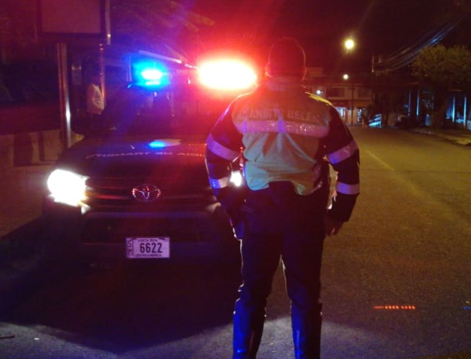
Objetivo General
Velar por la correcta circulación vehicular y de personas en el cantón de Belén, así como facilitar el desarrollo de una cultura preventiva en seguridad vial.

Slide 3
PTMB
Logros operativos.
Porcentaje de ejecución 74%
Costo de PTMB 2018: ₡116,128,207.93
Real 2019
80 millones
Circular sin placas
88
Sin licencia
220
3213
IVE
657
Boletas realizadas
3520 horas regulación
181 vehículos detenidos
26 DELITOS .
21 EN FLAGRANCIA

Slide 4
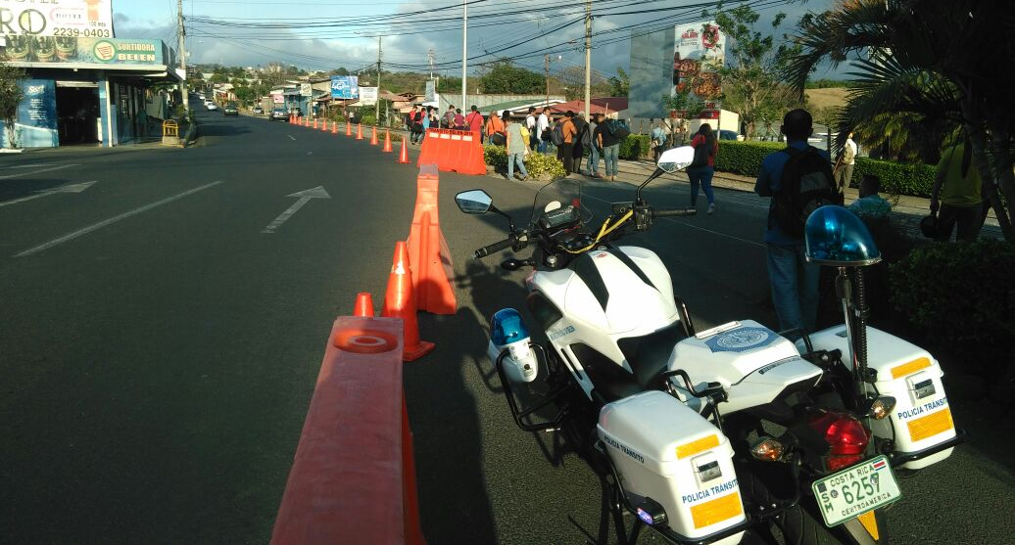
Continuamos velando por un ordenamiento vial y una gestión vial acorde con las exigencias de los cambios con los congestionamientos viales en el cantón.

Slide 5
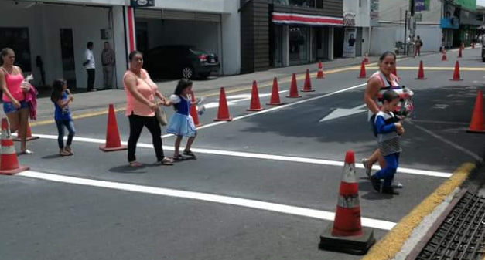
Nuestro lema principal: En Belén el peatón es primero.

Slide 6
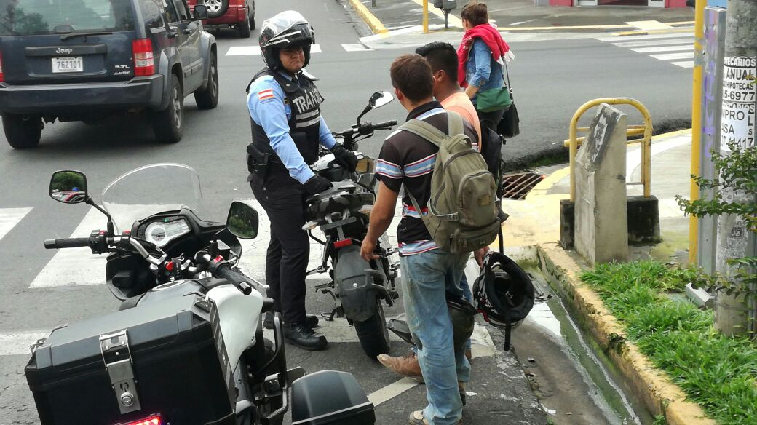
PTMB
DELITOS
USO DE DOCUMENTO FALSO: 14
AGRESION CON ARMA: 1
CONDUCCIÓN TEMERARIA: 6
MIGRACIÓN: 4 PERSONAS.
ALTERACIÓN DE SEÑAS Y MARCAS: 2
PENALIDAD DEL CORRUPTOR: 1
RESITENCIA AGRAVADA: 1
AMENAZA A FUNCIONARIO PÚBLICO: 1

Slide 7
PTMB
Meta SV-01:Educación vial
Curso de Educación Vial a la Escuela Fidel Chaves
100%
Tota de estudiantes 720
Curso de Educación vial a la Escuela España
50%
Total de estudiantes 926
Curso de Educación vial Escuela Manuel del Pilar Zumbado
15%
Total de estudiantes 454
Curso del Manual del Conductor
200
PERSONAS
7 Cursos

Slide 8
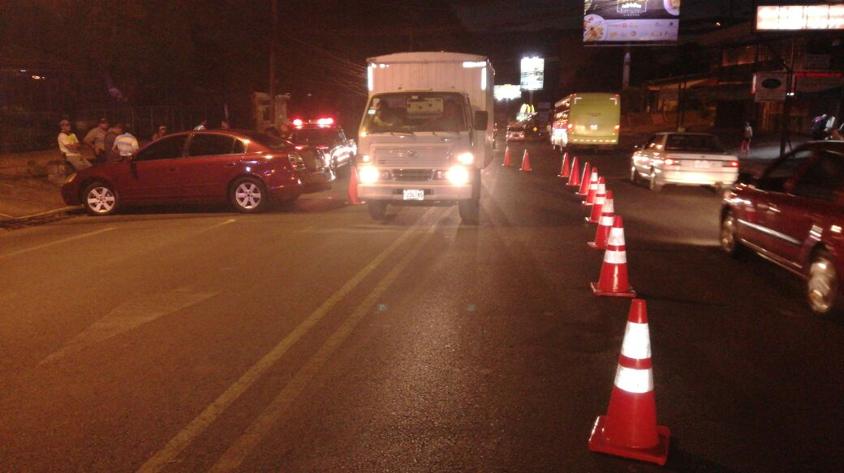
Cobertura de accidentes

Slide 9
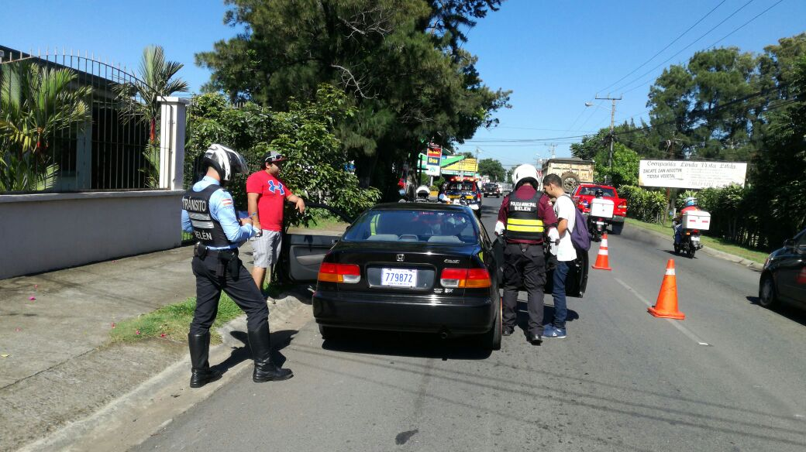
Operativos terrestes de control de carretera

Slide 10
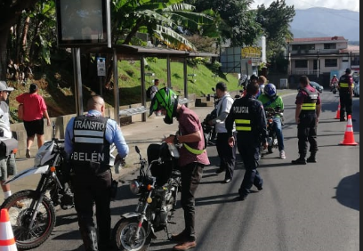

Slide 11
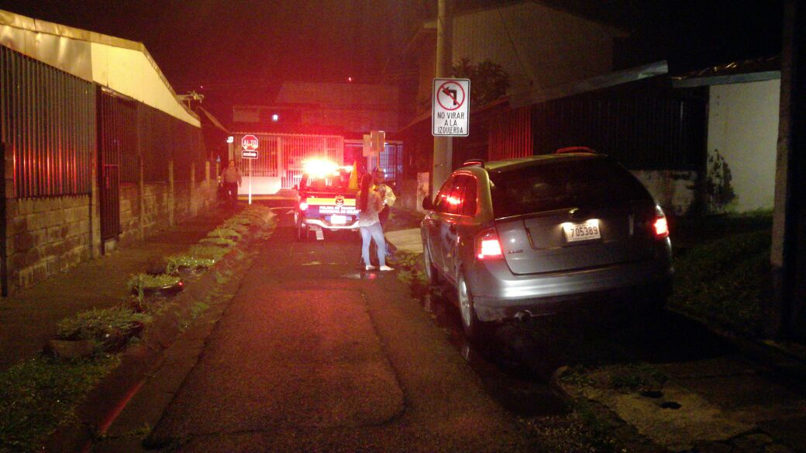
Patrullajes de rutina.

Slide 12
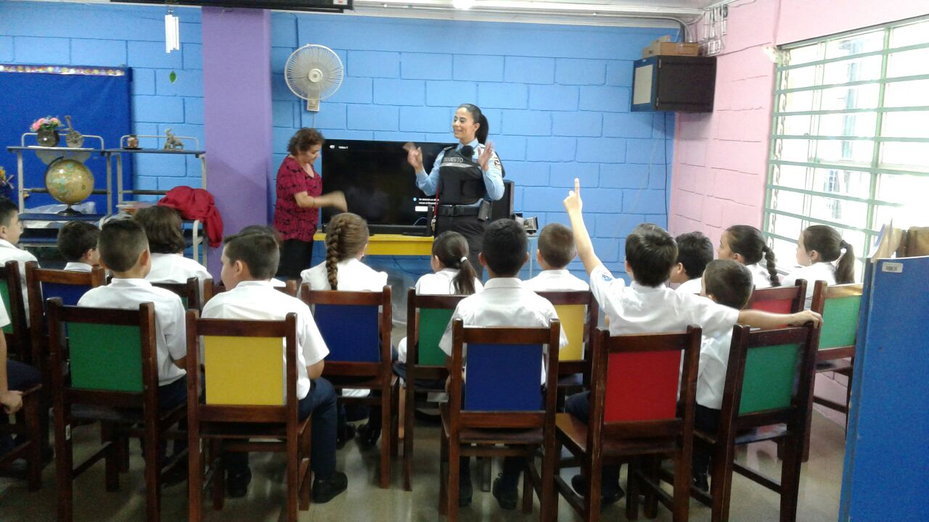
El programa de educación y seguridad vial pretende una sociedad vialmente educada, tanto en escuelas como incorporando la charla del Manual del Conductor a los ciudadanos de Belén.

Slide 13
Control , regulación y seguridad vial.
Orden vial en el Cantón.
Atención a las denuncias tanto escritas como telefónicas en materia vial.
Control del Trasporte Público, mejores flotillas
Controles de vehículos pesados.
Desarrollo de una Educación Vial Real.
Control sobre la delincuencia que llega al cantón en vehículos irregulares.
Detección de conductores con documentación ilegal.
Seguridad vial y ciudadana con visión integral.
Mejoramiento en la calidad de vida.
Cercanía de la Policía con el usuario.
Beneficios

Slide 14
Control , regulación y seguridad vial.
Otras acciones generadas por la PTMB
Regulación escuelas.
Atención de servicios fúnebres.
Cierres de vías en cualquier evento vía.
Escoltas.
Seguimiento a gestiones viales en Ingeniería de Tránsito.
Planeamiento de mejoras viales en coordinación con la Unidad de Obras.
Mantenimiento vial, reforzando lugares conflictivos.
Asistencia a Juicios y audiencia de Cosevi.
Traslado y custodia de los vehículos detenidos.
Organizar operativos interinstitucionales.
Apoyar a PM en cualquier incidente
Reporte de semáforos averiados a MOPT.
Control de Piratas …21 procedimientos.

Slide 15
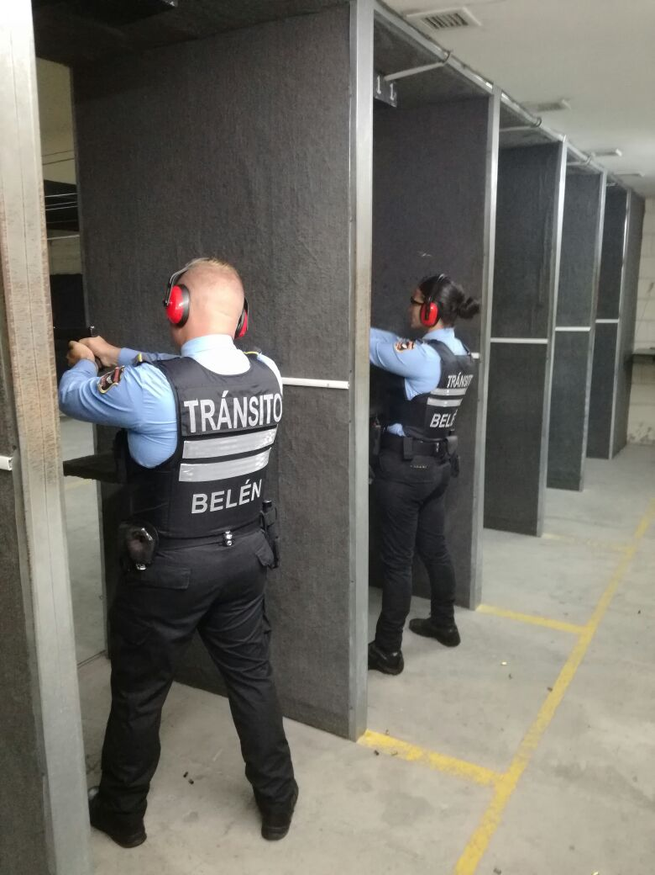
Capacitación.

Slide 16
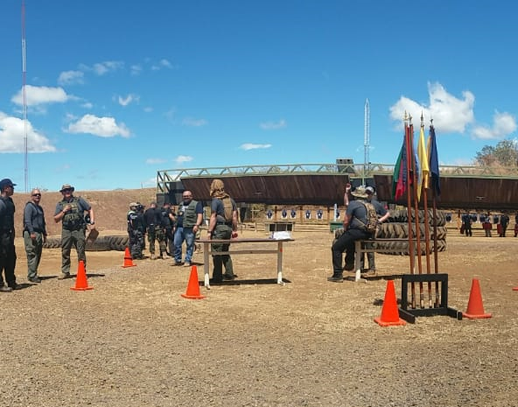
Capacitaciones realizadas
Curso en uso de arma de reglamento en Polígono La Reforma
Curso de inteligencia policial con la Policía Nacional de Colombia
Tres prácticas en polígono de tiro.
Participación en Congreso Walk 21 en Bogotá, Colombia.

Slide 17
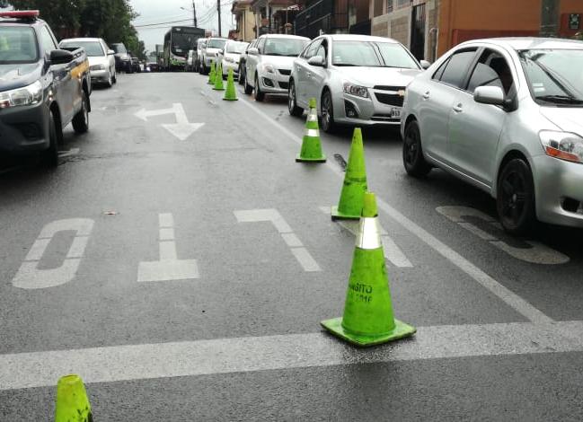
Demarcación Vial
Puntos intervenidos.
Escuela España, habilitar estacionamiento 5 min.
Sector Cafetal.
Calle Avión.
Sector ALMOSI/Plaza Asunción.
Puente Quebrada Seca Residencial Belén.
Demarcación Avenida 40.
Demarcación Intersección Calle Chilas.
Sector este del casco central de San Antonio.
Inversión en coordinación con la Unidad de Obras se gestiona la mejora en puntos conflictivos o
en respuesta a denuncias

